Slide 1
Подготовила: Беляева Т.А.
2022г.

Slide 11
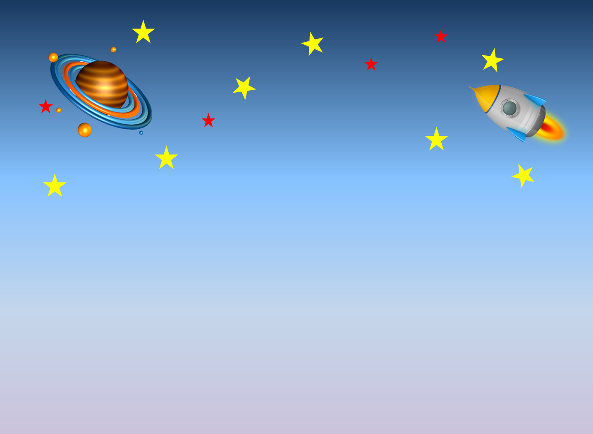
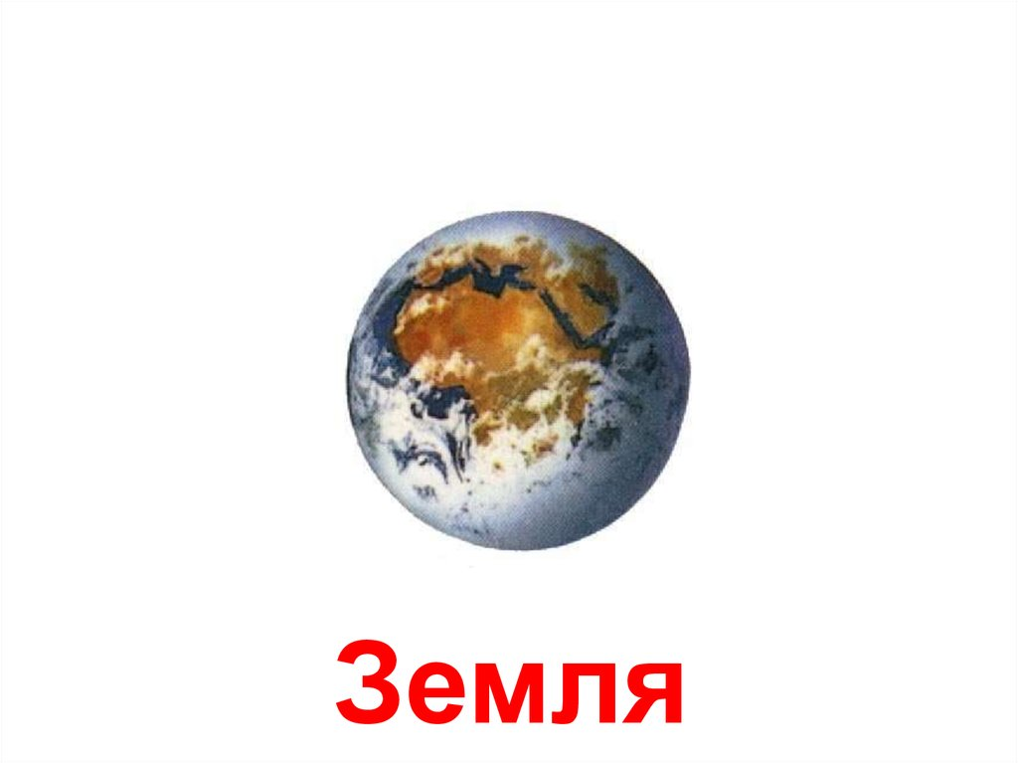
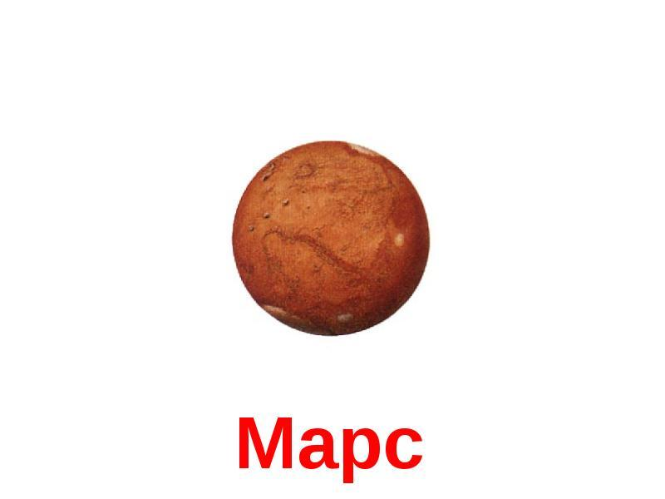
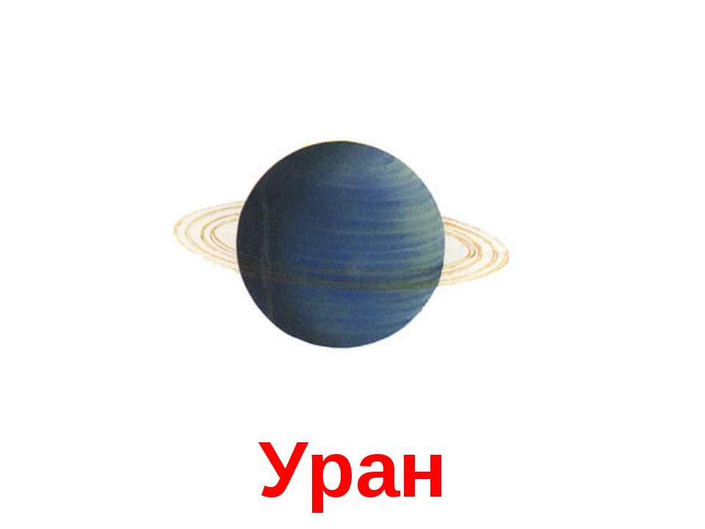
Назовите планету Солнечной системы, которую в древности называли «Планетой войны» за ее цвет.

Slide 12
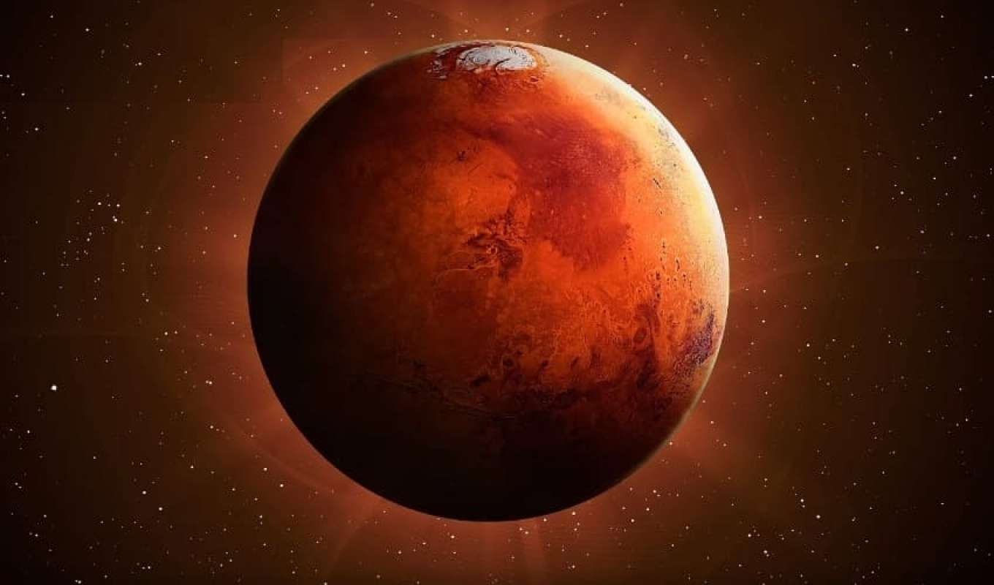
Марс- четвертая по удаленности от Солнца , названа в честь Марса - древнеримского бога войны.
Иногда Марс называют «Красной планетой из-за красноватого оттенка поверхности.

Slide 13
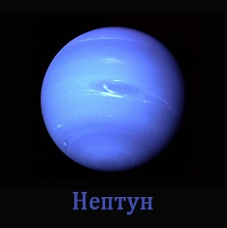
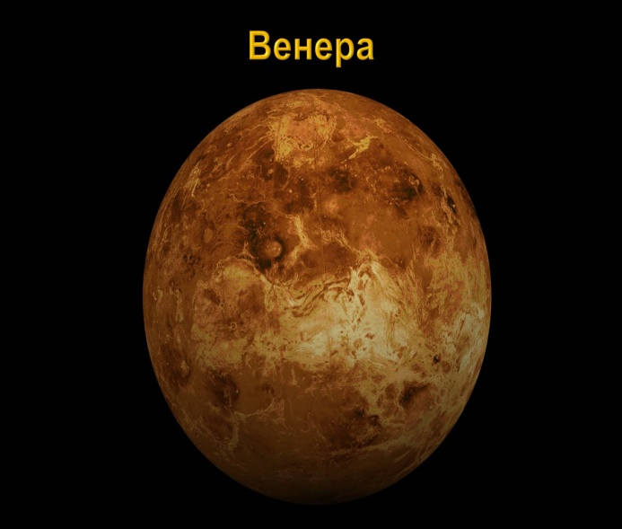
Какая планета самая холодная?

Slide 18
Молодцы!
На этом наше путешествие закончено!

